Slide 1
LOGIKA FUZZY
Pertemuan ke 9 - 10

Slide 2
LOGIKA FUZZY
suatu cara yang tepat untuk memetakan suatu ruang input kedalam suatu ruang output
Titik awal dari konsep modern mengenai
ketidakpastian adalah paper yang dibuat oleh Lofti A Zadeh (1965)

Slide 3
LOGIKA FUZZY
Zadeh memperkenalkan teori yang memiliki obyek-obyek dari himpunan fuzzy yang memiliki batasan yang tidak presisi dan keanggotaan dalam himpunan fuzzy
dan bukan dalam bentuk logika benar (true) atau salah (false), tapi dinyatakan dalam derajat (degree)

Slide 4
LOGIKA FUZZY
Konsep seperti ini disebut dengan Fuzziness dan teorinya dinamakan Fuzzy Set Theory.
Fuzziness dapat didefinisikan sebagai logika kabur berkenaan dengan semantik dari suatu kejadian, fenomena atau pernyataan itu sendiri

Slide 5
Contoh
Manajer pergudangan → persediaan barang yang harus diproduksi esok harinya
AC ruangan → seberapa sejuk ruangan dengan mengatur putaran kipas
Penumpang taksi → seberapa cepat laju kendaraan, sehingga sopir mengatur pijakan gas taksinya
Pelayan restoran → tamu memberikan tip yang sesuai dengan pelayanan yang diberikan

Slide 6
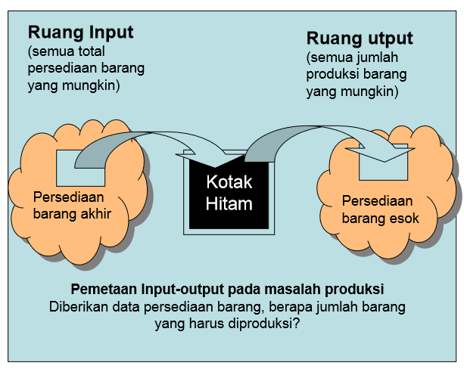
Salah satu contoh pemetaan suatu input-output dalam bentuk grafis

Slide 7
Alasan digunakannya
LOGIKA FUZZY
Konsep logika fuzzy mudah dimengerti. Konsep matematis yang mendasari penalaran fuzzy sangat sederhana dan mudah dimengerti
Logika fuzzy sangat fleksible
Memiliki toleransi terhadap data2 yang tidak tepat
Mampu memodelkan fungsi2 nonlinier yang sangat kompleks
Dapat membangun dan mengaplikasikan pengalaman2 para pakar secara langsung tanpa harus melalui proses pelatihan

Slide 8
Alasan digunakannya
LOGIKA FUZZY
Dapat bekerja sama dengan teknik2 kendali secara konvensional
Didasarkan pada bahasa alami

Slide 9
APLIKASI
Pada tahun 1990 pertama kali dibuat mesin cuci dengan logika fuzzy di Jepang (Matsushita Electric Industrial Company). Sistem fuzzy digunakan untuk menentukan putaran yang tepat secara otomatis berdasarkan jenis dan banyaknya kotoran serta jumlah yang akan dicuci.
Transmisi otomatis pada mobil.
Kereta bawah tanah Sendai mengontrol pemberhentian otomatis pada area tertentu
Ilmu kedokteran dan biologi, seperti sistem diagnosis yang didasarkan pada logika fuzzy

Slide 10
APLIKASI
Manajemen dan pengambilan keputusan, seperti manajemen basisdata, tata letak pabrik, pembuatan games yang didasarkan pada logika fuzzy
Ekonomi, pemodelan fuzzy pada sistem pemasaran yang kompleks
Klasifikasi dan pencocokan pola
Psikologi, seperti logika fuzzy untuk menganalisa kelakuan masyarakat, pencegahan dan investigasi kriminal dll
Ilmu-ilmu sosial, terutama untuk pemodelan informasi yang tidak pasti

Slide 11
APLIKASI
Ilmu lingkungan, seperti kendali kualitas air, prediksi cuaca, dll
Teknik, seperti perancangan jaringan komputer, prediksi adanya gempa bumi, dll
Riset operasi, seperti penjadwalan dan pemodelan, pengalokasian, dll
Peningkatan kepercayaan, seperti kegagalan diagnosa, inspeksi dan monitoring produksi

Slide 12
LOGIKA FUZZY
Pada himpunan tegas (crips), nilai keanggotaan suatu item x dalam suatu himpunan A, sering ditulis dengan μA[x], memiliki 2 kemungkinan, yaitu:
Satu (1) yang berarti bahwa suatu item menjadi anggota dalam suatu himpunan, atau
Nol (0) yang berarti bahwa suatu item tidak menjadi anggota dalam suatu himpunan

Slide 13
Contoh
Jika diketahui:
S = {1, 2, 3, 4, 5, 6} adalah semesta pembicaraan
A = {1, 2, 3}
B = {3, 4, 5}
Bisa dikatakan bahwa:
Nilai keanggotaan 2 pada himpunan A, μA[2] = 1, karena 2 ∈ A
Nilai keanggotaan 3 pada himpunan A, μA[3] = 1, karena 3 ∈ A
Nilai keanggotaan 4 pada himpunan A, μA[4] = 0, karena 4 ∉ A

Slide 14
Contoh
Jika diketahui:
S = {1, 2, 3, 4, 5, 6} adalah semesta pembicaraan
A = {1, 2, 3}
B = {3, 4, 5}
Bisa dikatakan bahwa:
Nilai keanggotaan 2 pada himpunan B, μA[2] = 0, karena 2 ∉ B
Nilai keanggotaan 3 pada himpunan B, μA[3] = 1, karena 3 ∈ B

Slide 15
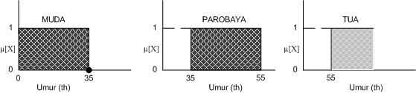
Contoh
Misalkan variabel umur dibagi menjadi 3 kategori, yaitu:
MUDA umur < 35 tahun
PAROBAYA 35 ≤ umur ≤ 55 tahun
TUA umur > 55 tahun
Nilai keanggotaan secara grafis, himpunan MUDA, PAROBAYA dan TUA:

Slide 16
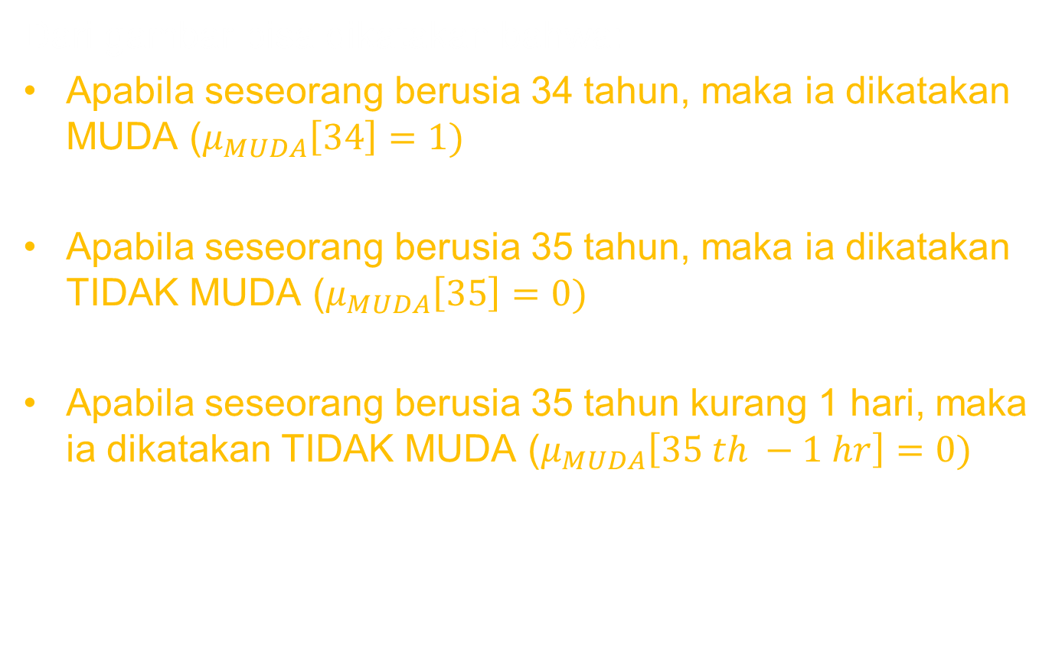
Contoh
Dari gambar bisa dikatakan bahwa:
Apabila seseorang berusia 34 tahun, maka ia dikatakan MUDA ($μ_{MUDA}\left[34\right]=1)$
Apabila seseorang berusia 35 tahun, maka ia dikatakan TIDAK MUDA ($μ_{MUDA}\left[35\right]=0)$
Apabila seseorang berusia 35 tahun kurang 1 hari, maka ia dikatakan TIDAK MUDA ($μ_{MUDA}\left[35 th −1 hr\right]=0)$

Slide 17
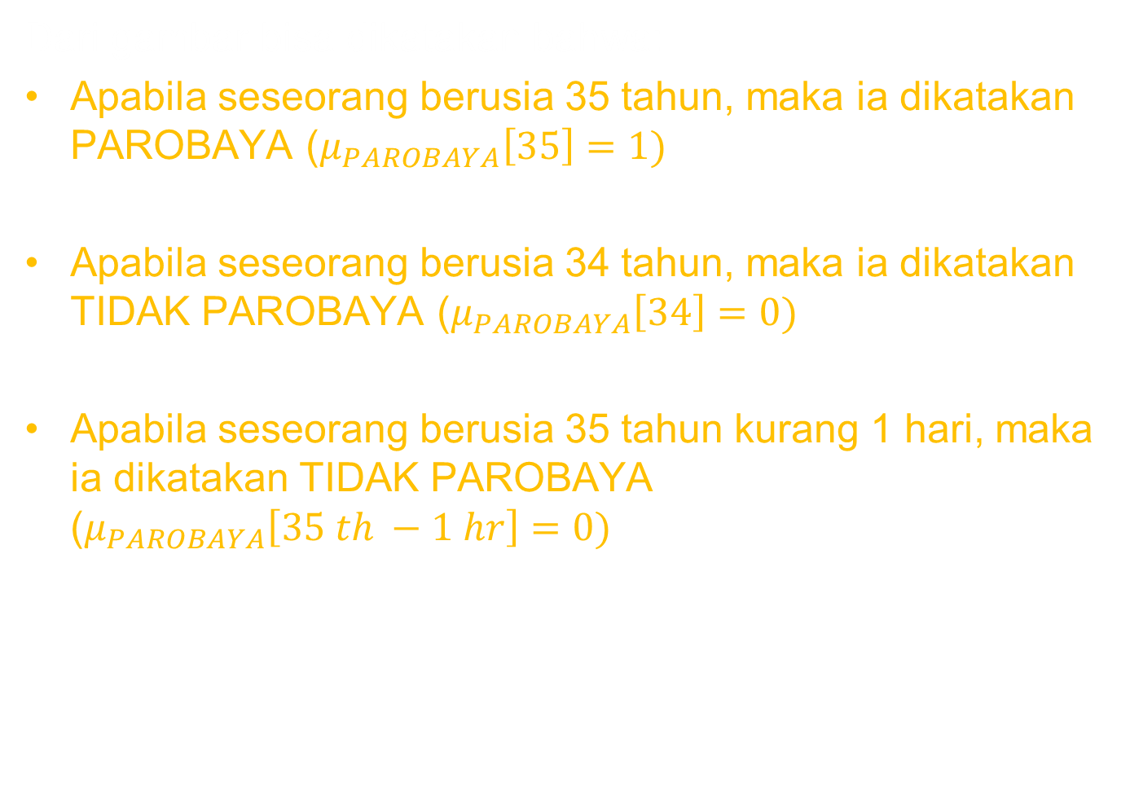
Contoh
Dari gambar bisa dikatakan bahwa:
Apabila seseorang berusia 35 tahun, maka ia dikatakan PAROBAYA ($μ_{PAROBAYA}\left[35\right]=1)$
Apabila seseorang berusia 34 tahun, maka ia dikatakan TIDAK PAROBAYA ($μ_{PAROBAYA}\left[34\right]=0)$
Apabila seseorang berusia 35 tahun kurang 1 hari, maka ia dikatakan TIDAK PAROBAYA ($μ_{PAROBAYA}\left[35 th −1 hr\right]=0)$

Slide 18
Contoh
Dari sini bisa dikatakan bahwa pemakaian himpunan scrip untuk menyatakan umur sangatlah tidak adil, adanya perubahan kecil saja pada suatu nilai mengakibatkan perbedaan kategori yang cukup signifikan.
Himpunan fuzzy digunakan untuk mengantisipasi hal tersebut.
Seseorang dapat masuk dalam 2 himpunan yang berbeda, MUDA dan PAROBAYA, PAROBAYA dan TUA, dsb.
Seberapa besar eksistensinya dalam himpunan tersebut dapat dilihat pada nilai keanggotaannya.

Slide 19
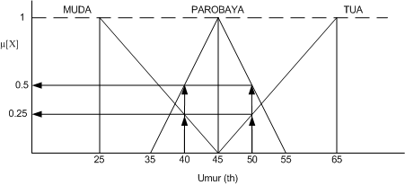

Contoh
Seseorang yang berumur 40th termasuk dalam himpunan MUDA dengan ($μ_{MUDA}\left[40\right]=0,25)$ namun dia juga termasuk dalam himpunan PAROBAYA dengan PAROBAYA ($μ_{PAROBAYA}\left[40\right]=0,5)$

Slide 20

Contoh
Seseorang yang berumur 50th termasuk dalam himpunan TUA dengan ($μ_{TUA}\left[50\right]=0,25)$ namun dia juga termasuk dalam himpunan PAROBAYA dengan PAROBAYA ($μ_{PAROBAYA}\left[50\right]=0,5)$

Slide 21
LOGIKA FUZZY
Himpunan fuzzy memiliki 2 atribut, yaitu:
Linguistik
yaitu penamaan suatu group yang mewakili suatu keadaan atau kondisi tertentu dengan menggunakan bahasa alami, seperti MUDA, PAROBAYA, TUA
Numeris
yaitu suatu nilai (angka) yang menunjukkan ukuran dari suatu variabel seperti 40, 25, 50 dsb

Slide 22
LOGIKA FUZZY
Ada beberapa hal yang perlu diketahui dalam memahami sistem fuzzy, yaitu:
Variabel fuzzy
merupakan variabel yang hendak dibahas dalam suatu sistem fuzzy.
contoh:
umur, temperatur, permintaan dsb

Slide 23
LOGIKA FUZZY
Ada beberapa hal yang perlu diketahui dalam memahami sistem fuzzy, yaitu:
Himpunan fuzzy
merupakan suatu group yang mewakili suatu kondisi atau keadaan tertentu dalam suatu variabel fuzzy
contoh:
variabel umur terbagi menjadi 3 himpunan fuzzy yaitu MUDA, PAROBAYA, TUA
variabel temperatur terbagi menjadi 5 himpunan fuzzy yaitu DINGIN, SEJUK, NORMAL, HANGAT, PANAS

Slide 24
LOGIKA FUZZY
Ada beberapa hal yang perlu diketahui dalam memahami sistem fuzzy, yaitu:
Semesta Pembicaraan
adalah keseluruhan nilai yang diperbolehkan untuk dioperasikan dalam suatu variabel fuzzy
contoh:
semesta pembicaraan untuk variabel umur: [0 +∞]
semesta pembicaraan untuk variabel temperatur:
[0 40]

Slide 25
LOGIKA FUZZY
Ada beberapa hal yang perlu diketahui dalam memahami sistem fuzzy, yaitu:
Domain
adalah keseluruhan nilai yang diijinkan dalam semesta pembicaraan dan boleh dioperasikan dalam suatu himpunan fuzzy.
contoh:
MUDA [0 45] SEJUK [15 25]
PAROBAYA [35 55] NORMAL [20 30]
TUA [45 +∞] HANGAT [25 35]
DINGIN [0 20] PANAS [30 40]

Slide 26
FUNGSI KEANGGOTAAN
suatu kurva yang menunjukan pemetaan titik-titik input data ke dalam nilai keanggotaannya (derajat keanggotaan) yang memiliki interval antara 0 sampai 1

Slide 27
FUNGSI KEANGGOTAAN
Ada beberapa fungsi yang bisa digunakan:
Representasi Linear
Ada 2 kemungkinan himpunan fuzzy linear yaitu:
1. Kenaikan himpunan dimulai pada nilai domain yang memiliki derajat keanggotaan nol [0] bergerak ke kanan menuju nilai domain yang memiliki derajat keanggotaan lebih tinggi
2. Garis lurus dimulai dari nilai domain dengan derajat keanggotaan tertinggi pada sisi kiri, kemudian bergerak menurun ke nilai domain yang memiliki derajat keanggotaan lebih rendah

Slide 28
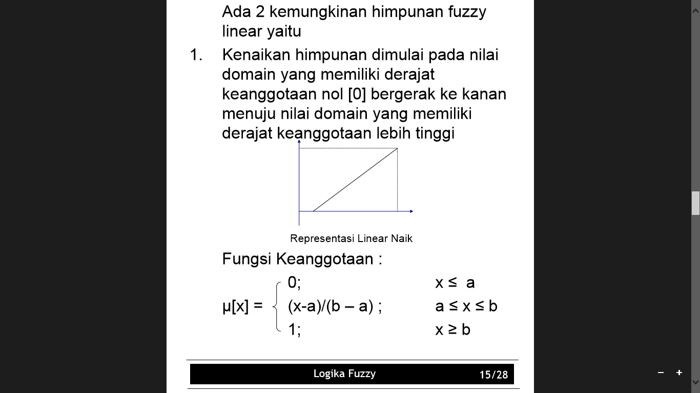
FUNGSI KEANGGOTAAN

Slide 29
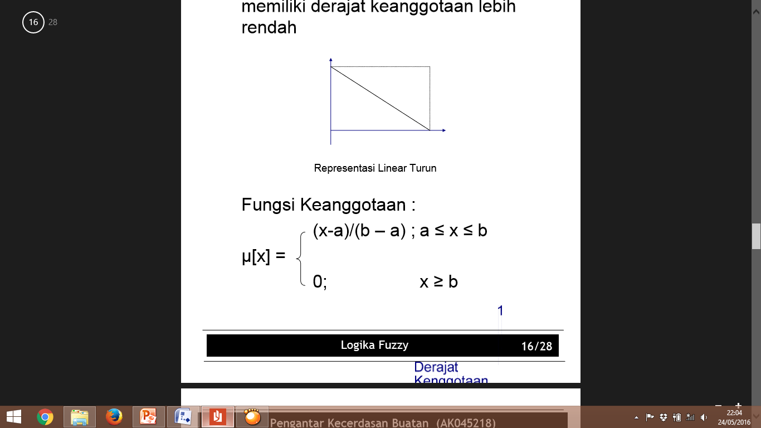
FUNGSI KEANGGOTAAN

Slide 30
FUNGSI KEANGGOTAAN
Ada beberapa fungsi yang bisa digunakan:
Representasi Kurva Segitiga
Representasi Kurva Trapesium
Representasi Kurva bentuk Bahu
Representasi Kurva-S
Representasi Kurva Bentuk Lonceng
ada 3 jenis Kurva PI, Kurva Beta dan Kurva GAUSS
Koordinat Keanggotaan

Slide 31

FUNGSI KEANGGOTAAN
Ada beberapa fungsi yang bisa digunakan:
Koordinat Keanggotaan
Nilai keanggotaan
${skalar (i)}/{derajat (i)}$
Skalar adalah nilai yang digambar dari domain himpunan
Derajat adalah derajat keanggotaan himpunan fuzzynya

Slide 32
OPERATOR DASAR ZADEH
Operator AND
Operator OR
Operator NOT

Slide 33
OPERATOR DASAR ZADEH
Operator AND
Operator ini berhubungan dengan operasi interseksi pada himpunan.
α-predikat sebagai hasil operasi dengan operator AND diperoleh dengan mengambil nilai keanggotaan terkecil antar elemen pada himpunan-himpunan yang bersangkutan
µA∩B = min (µA[x], µB[y])

Slide 34
OPERATOR DASAR ZADEH
Operator OR
Operator ini berhubungan dengan perasi union pada himpunan.
α-predikat sebagai hasil operasi dengan operator OR diperoleh dengan mengambil nilai keanggotaan terkecil antar elemen pada himpunan-himpunan yang bersangkutan
µAUB = max (µA[x], µB[y])

Slide 35
OPERATOR DASAR ZADEH
Operator NOT
Operator ini berhubungan dengan operasi komplemen himpunan.
α-predikat sebagai hasil operasi dengan operator NOT diperoleh dengan mengambil nilai keanggotaan terkecil antar elemen pada himpunan-himpunan yang bersangkutan
µA’= 1 - µA[x]

Slide 36
PENALARAN MONOTON
Metode ini digunakan sebagai dasar untuk teknik implikasi fuzzy.
Jika 2 daerah fuzzy direalisasikan dengan implikasi sederhana sebagai berikut :
IF x is A THEN y is B
transfer fungsi : Y = f ((x, A), B)
maka sistem fuzzy dapat berjalan tanpa harus melalui komposisi dan dekomposisi fuzzy.
Nilai output dapat di estimasi secara langsung dari nilai keanggotaan yang berhubungan dengan antesedennya.

Slide 37
FUNGSI IMPLIKASI
Bentuk umum aturan yang digunakan dalam fungsi implikasi :
IF x is A THEN y is B
dengan x dan y adalah skalar
A dan B adalah himpunan fuzzy
Proposisi yang mengikuti IF disebut anteseden, sedangkan proposisi yang mengikuti THEN disebut konsekuen.

Slide 38
FUNGSI IMPLIKASI
Secara umum, ada dua fungsi implikasi, yaitu:
Min (minimum)
fungsi ini akan memotong output himpunan fuzzy
Dot (product)
fungsi ini akan menskala output himpunan fuzzy

Slide 39
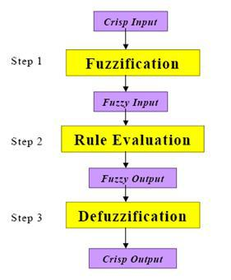
SISTEM INFERENSI FUZZY

Slide 40
SISTEM INFERENSI FUZZY
Metode Tsukamoto
Metode Mamdani
Metode Sugeno

Slide 41
SISTEM INFERENSI FUZZY
Metode Tsukamoto
Setiap konsekuen pada aturan yang berbentuk IF-THEN harus direpresentasikan dengan suatu himpunan fuzzy dengan fungsi keanggotaan yang monoton.
Sebagai hasilnya, output hasil inferensi dari tiap-tiap aturan diberikan secara tegas berdasarkan α-predikat.
Hasil akhirnya diperoleh dengan menggunakan rata-rata terbobot

Slide 42
SISTEM INFERENSI FUZZY
Metode Mamdani
Sering dikenal dengan nama Metode Max-Min.
Metode ini diperkenalkan oleh Ebrahim Mamdani pada tahun 1975.

Slide 43
SISTEM INFERENSI FUZZY
Metode Mamdani
Untuk mendapatkan output diperlukan 4 tahapan :
Pembentukan himpunan fuzzy
Variabel input maupun output dibagi menjadi satu atau lebih himpunan
Aplikasi fungsi implikasi
Fungsi implikasi yang digunakan adalah Min

Slide 44
SISTEM INFERENSI FUZZY
Metode Mamdani
Untuk mendapatkan output diperlukan 4 tahapan :
Komposisi aturan
Ada tiga metode yang digunakan dalam melakukan inferensi sisten fuzzy :
a. Metode Max
b. Metode Additive (SUM)
c. Metode Probabilistik OR

Slide 45
SISTEM INFERENSI FUZZY
Metode Mamdani
Untuk mendapatkan output diperlukan 4 tahapan :
Penegasan (defuzzy)
Input dari defuzzifikasi adalah suatu himpunan yang diperoleh dari komposisi aturan-aturan fuzzy, sedangkan output yang dihasilkan merupakan suatu bilangan pada domain himpunan fuzzy tersebut.

Slide 46
SISTEM INFERENSI FUZZY
Metode Mamdani
Beberapa metode defuzzifi- kasi aturan MAMDANI :
Metode Centroid (Composite Moment)
Metode Bisektor
Metode Mean of Maximun (MOM)
Metode Largest of Maximum (LOM)
Metode Smallest of Maximum (SOM)

Slide 47
SISTEM INFERENSI FUZZY
Metode Sugeno
Penalaran ini hampir sama dengan penalaran Mamdani, hanya saja output (konsekuen) sistem tidak berupa himpunan fuzzy, melainkan berupa konstanta atau persamaan linear.

Slide 48
SISTEM INFERENSI FUZZY
Metode Sugeno
a. Model Fuzzy Sugeno Orde-Nol
Bentuk Umum :
IF (X1 is A1) y (X2 is A2) y (X3 is A3) y ….
y (XN is AN) THEN z = k
dengan Ai adalah himpunan fuzzy ke-1 sebagai anteseden,
dan k adalah konstanta (tegas) sebagai konsekuen

Slide 49
SISTEM INFERENSI FUZZY
Metode Sugeno
b. Model Fuzzy Sugeno Orde-Satu
Bentuk Umum :
IF (X1 is A1) y….y (XN is AN) THEN z = p1 * x1 + … + pN * XN + q
dengan Ai adalah himpunan fuzzy ke-I sebagai anteseden,
dan pi adalah suatu konstanta ke-1 dan
q merupakan konstanta dalam konsekuen

Slide 50
BASIS DATA
Sebagian besar basis data standar diklasifikasikan berdasarkan bagaimana data tersebut dipandang oleh user dan menggunakan query untuk mencari data yang diinginkan.
Namun terkadang dibutuhkan suatu data yang bersifat ambiguous, maka digunakan basis data fuzzy.
Salah satu diantaranya adalah model Tahani.
Basis data fuzzy model Tahani masih tetap menggunakan relasi standar, hanya saja model ini menggunakan teori himpunan fuzzy untuk mendapatkan informasi pada query-nya.

